Slide 1
군집 분석
(Cluster Analysis)
2016년 가을학기
강원대학교 컴퓨터과학전공 문양세

Slide 2

강의 내용
Cluster Analysis
군집 분석의 개념과 종류
K-Means 군집화 (K-Means Clustering)
계층 군집화 (Hierarchical Clustering)
밀도기반 군집화 (Density-Based Clustering)

Slide 3
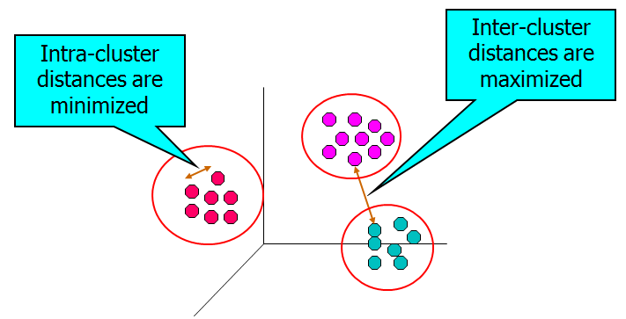
군집 분석이란? (What is Cluster Analysis?)
Cluster Analysis
그룹내의 객체들은 유사하도록(관련이 있도록) 그룹간의 객체들은 유사하지 않도록(관련이 없도록), 주어진 객체들의 그룹 짓는 작업이다.
Finding groups of objects such that the objects in a group will be similar (or related) to one another and different from (or unrelated to) the objects in other groups.

Slide 4
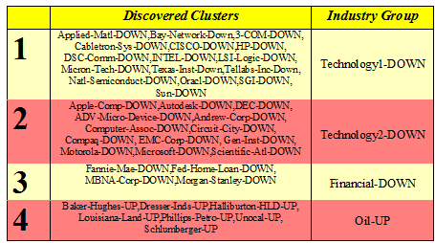
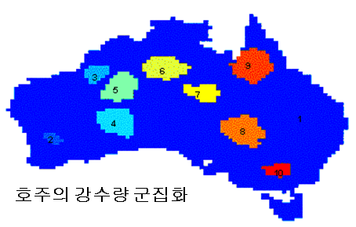
군집 분석의 응용
Cluster Analysis
이해 (understanding)
브라우징을 위해 연관된 문서들을 그룹핑한다.
유사 기능을 갖는 유전자 혹은 단백질을 그룹핑한다.
유사한 가격 변화를 보이는 주식들을 그룹핑한다.
요약 (summarization)
대용량 데이터 집합의 크기를 줄인다.

Slide 5
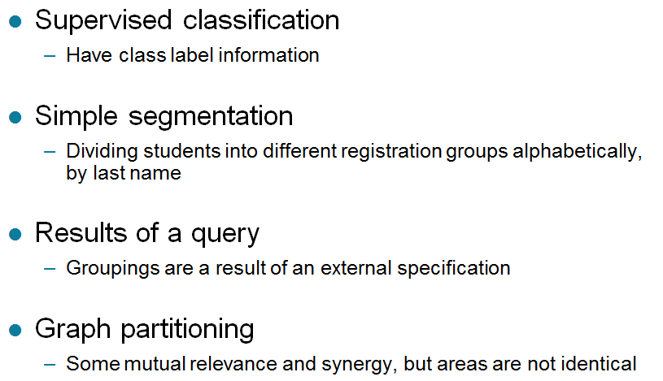
군집 분석이 아닌 것은?
Cluster Analysis

Slide 6
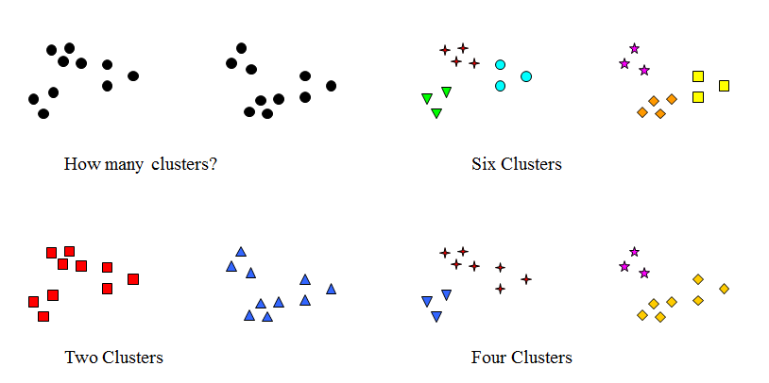
클러스터의 개념은 모호하다.
Cluster Analysis
Notion of a cluster can be ambiguous!

Slide 7
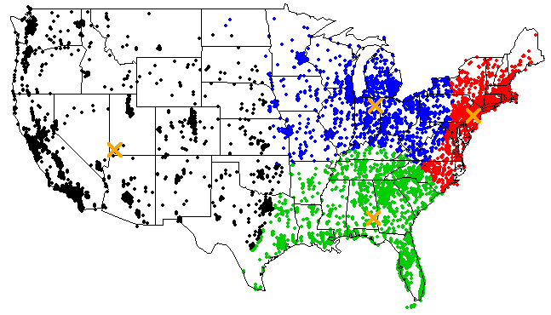
군집화(Clustering)의 종류
Cluster Analysis
군집화란 클러스터의 집합(a set of clusters)을 구하는 작업이다.
군집화는 크게 분할 군집화와 계층 군집화로 나눌 수 있다.
분할 군집화(Partitional Clustering): 데이터 객체들을 중복이 없는 부분집합으로 나눈다.
계층 군집화 (Hierarchical Clustering): 계층 트리에 의해 구성되며 하위 군집을 상위 군집이 포함(nest)하는 구조이다.

Slide 8
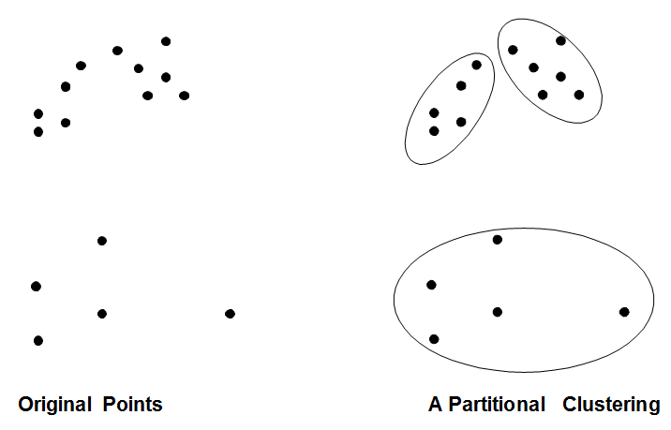
분할 군집화
Cluster Analysis

Slide 9
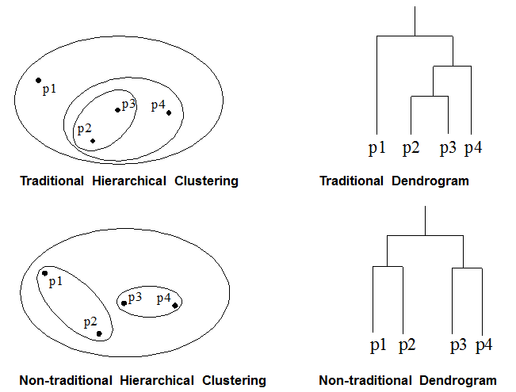
계층 군집화
Cluster Analysis

Slide 10
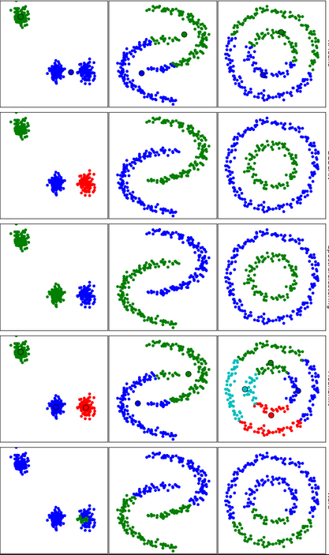
군집(Cluster)의 종류
Cluster Analysis
잘 분리된 클러스터 (Well-separated clusters)
중심기반 클러스터 (Center-based clusters)
연속된 클러스터 (Contiguous clusters)
밀도기반 클러스터 (Density-based clusters)
특성 클러스터 (Property clusters) 혹은 개념적 클러스터 (Conceptual Clusters)

Slide 11
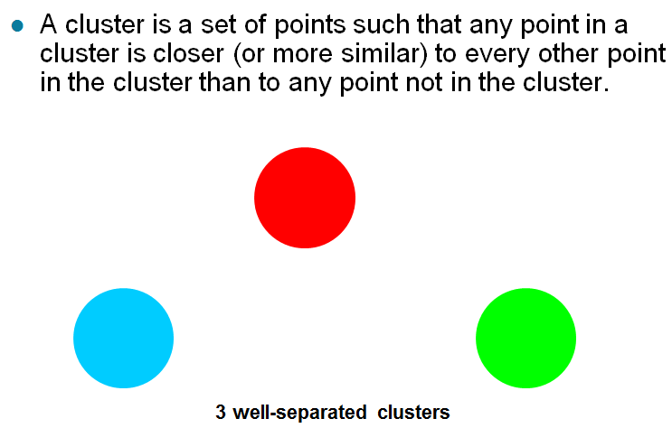
군집 종류: Well-Separated Clusters
Cluster Analysis

Slide 12
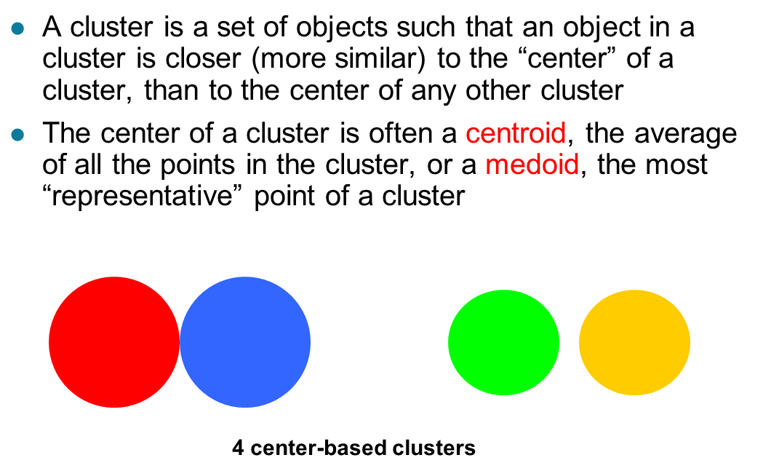
군집 종류: Center-Based Clusters
Cluster Analysis

Slide 13
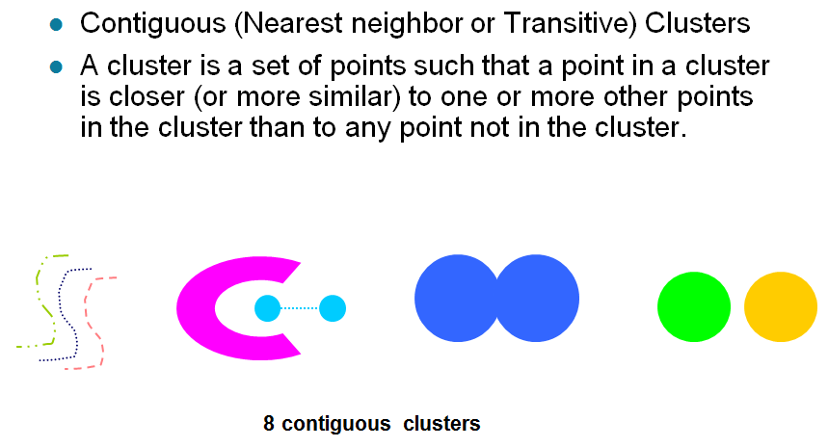
군집 종류: Contiguity-Based Clusters
Cluster Analysis

Slide 14
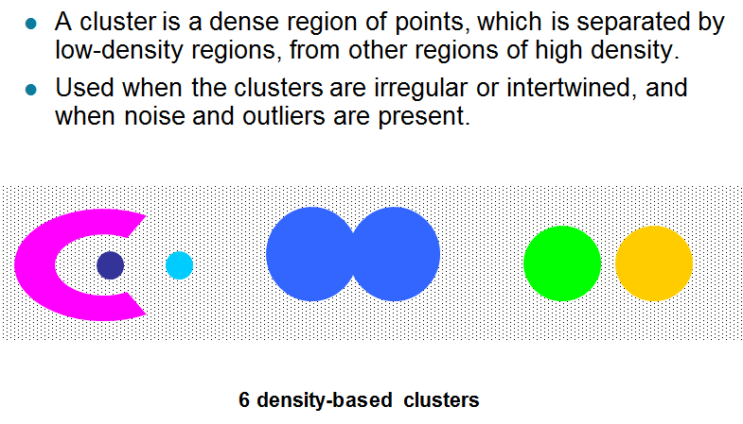
군집 종류: Density-Based Clusters
Cluster Analysis

Slide 15
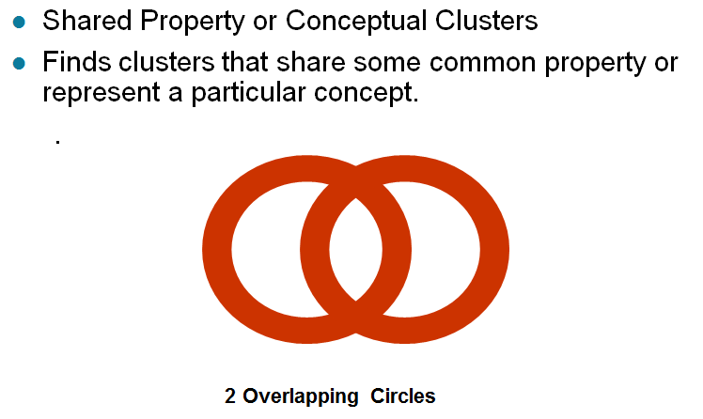
군집 종류: Conceptual Clusters
Cluster Analysis

Slide 16
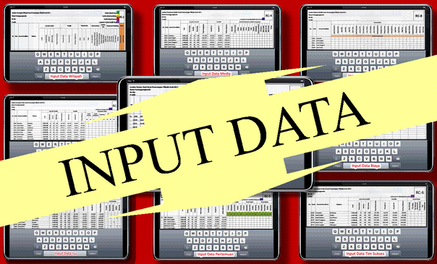
입력 데이터 특징의 중요성
Cluster Analysis
Type of proximity or density measure
This is a derived measure, but central to clustering
Sparseness
Dictates type of similarity
Adds to efficiency
Attribute type
Dictates type of similarity
Type of Data
Dictates type of similarity
Other characteristics, e.g., autocorrelation
Dimensionality
Noise and Outliers
Type of Distribution

Slide 17
강의 내용
Cluster Analysis
군집 분석의 개념과 종류
K-Means 군집화 (k-Means Clustering)
계층 군집화 (Hierarchical Clustering)
밀도기반 군집화 (Density-Based Clustering)

Slide 18
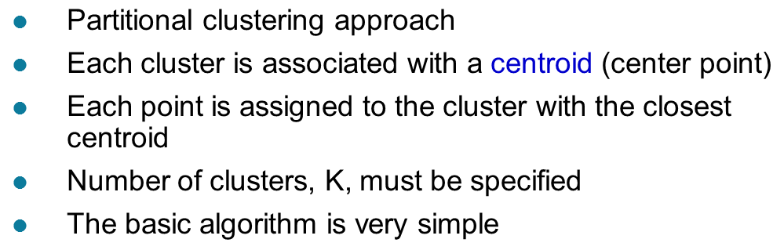
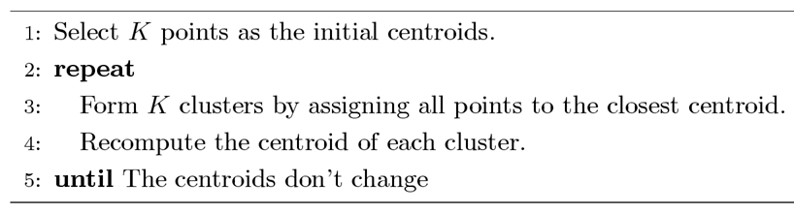
K-Means 군집화
Cluster Analysis

Slide 19
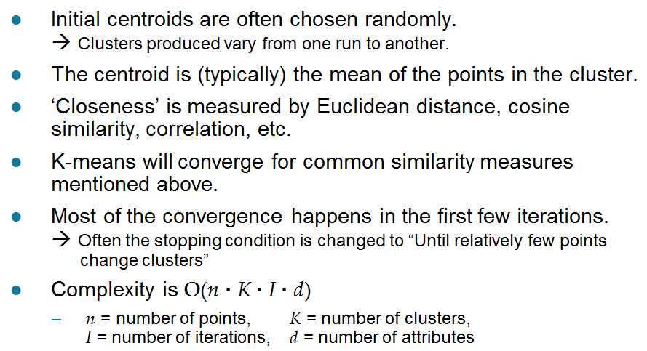
K-Means 군집화 – 상세 내용
Cluster Analysis

Slide 20
두 개의 서로 다른 K-Means 군집화 결과
Cluster Analysis
Original Points
Optimal Clustering
Sub-optimal Clustering

Slide 21
K-Means 군집화 실행 예제 (1/2)
Cluster Analysis

Slide 22
K-Means 군집화 실행 예제 (2/2)
Cluster Analysis

Slide 23
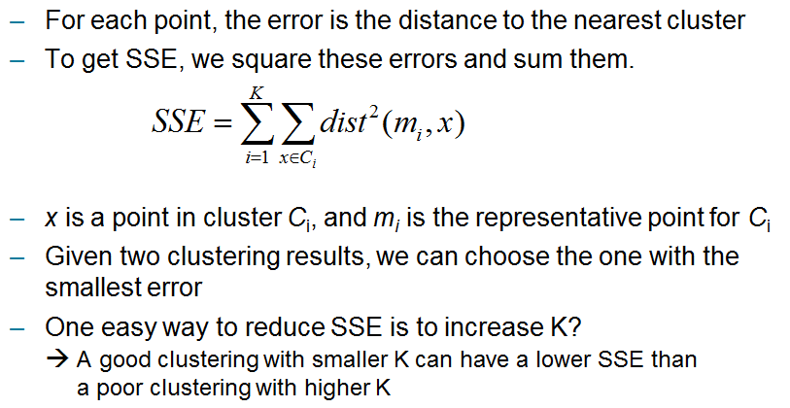
K-Means 클러스터의 평가
Cluster Analysis
군집화가 잘 되었는지의 평가: Sum of Squared Errors (SSE)

Slide 24
초기 중심점 선택의 중요성 (1/2)
Cluster Analysis

Slide 25
초기 중심점 선택의 중요성 (2/2)
Cluster Analysis

Slide 26
초기 중심점 선택에서의 문제점 (1/4)
Cluster Analysis
10 Clusters Example
Starting with two initial centroids in one cluster of each pair of clusters

Slide 27
초기 중심점 선택에서의 문제점 (2/4)
Cluster Analysis
10 Clusters Example
Starting with two initial centroids in one cluster of each pair of clusters

Slide 28
초기 중심점 선택에서의 문제점 (3/4)
Cluster Analysis
10 Clusters Example
Starting with some pairs of clusters having three initial centroids, while other have only one.

Slide 29
초기 중심점 선택에서의 문제점 (4/4)
Cluster Analysis
10 Clusters Example
Starting with some pairs of clusters having three initial centroids, while other have only one.

Slide 30
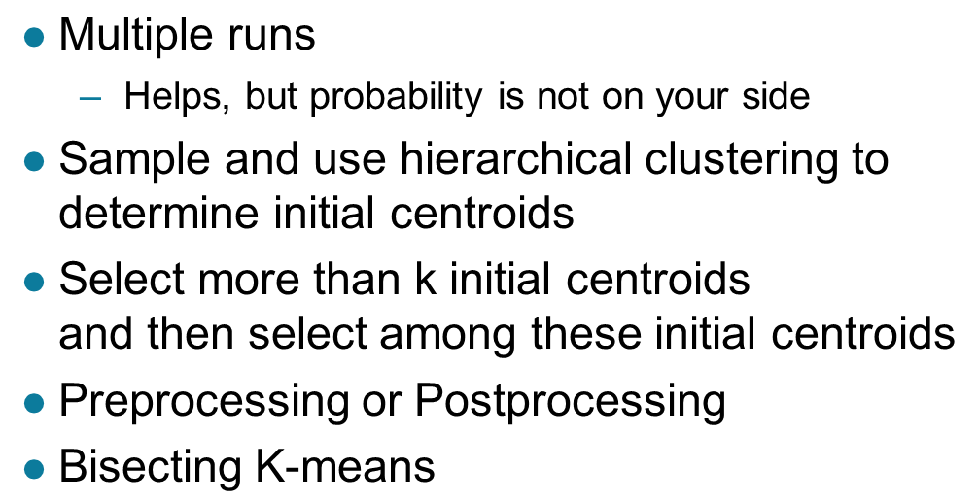
초기 중심점 선택 문제의 해결책
Cluster Analysis

Slide 31
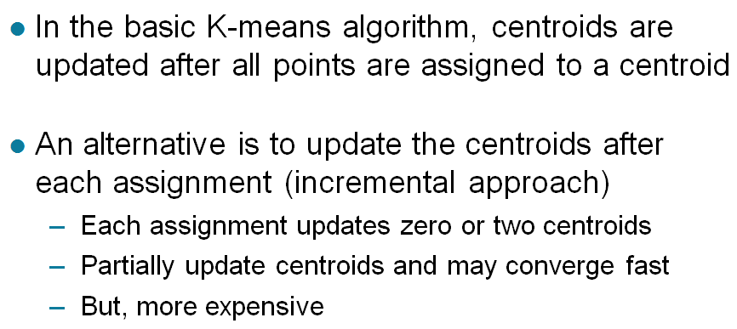

중심점의 점증적 갱신 (Updating Centers Incrementally)
Cluster Analysis

Slide 32
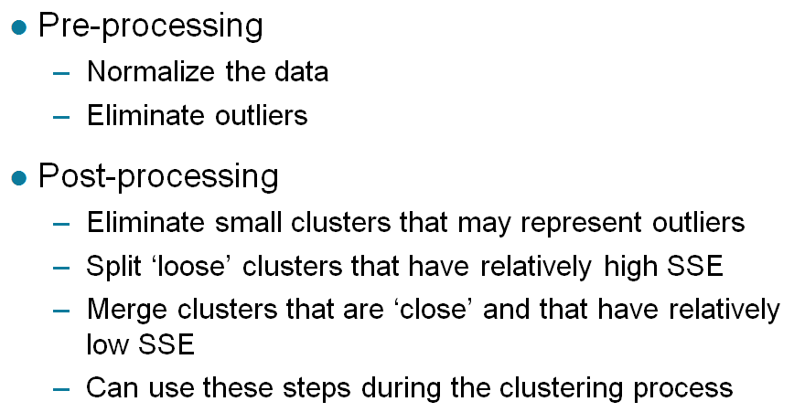
Pre-processing and Post-processing
Cluster Analysis

Slide 33
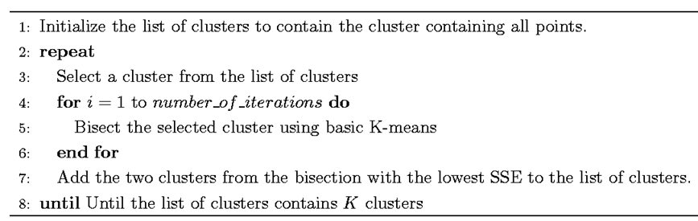
이등분 K-Means (Bisecting K-Means)
Cluster Analysis
전통적 K-Means 알고리즘의 간단한 변형(variant)
하나의 클러스터에서 시작해서, SSE가 큰 클러스터들을 대상으로 이등분한다.
이등분은 2-Means 알고리즘을 적용하며, K개 클러스터를 얻을 때 까지 반복한다.

Slide 34
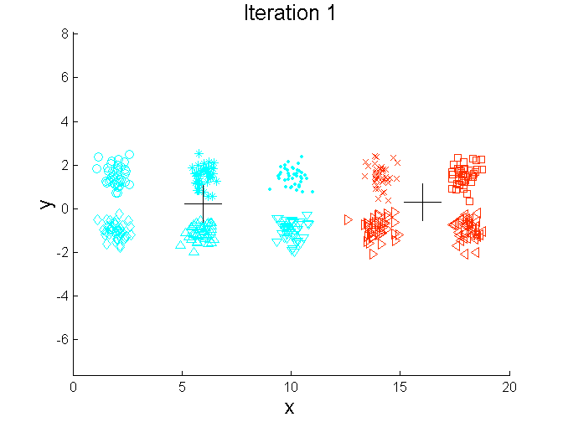
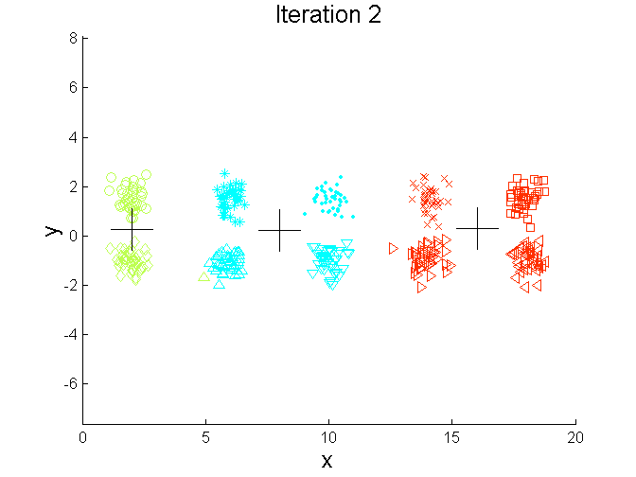
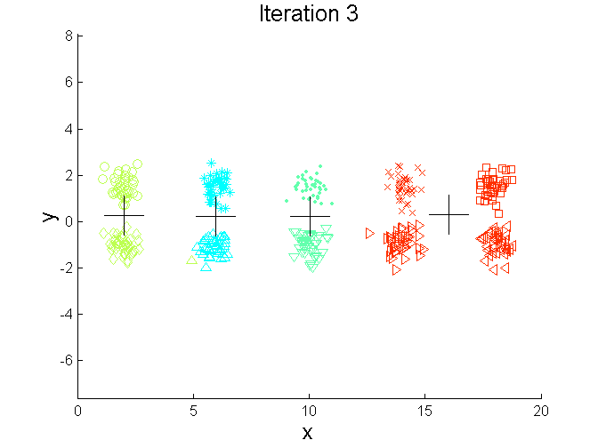
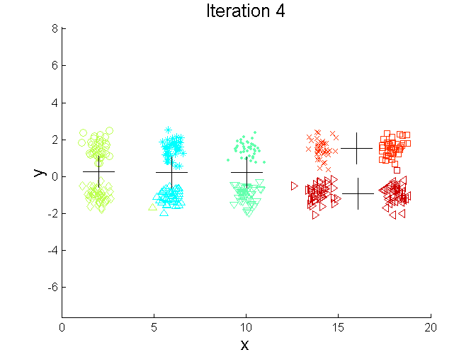
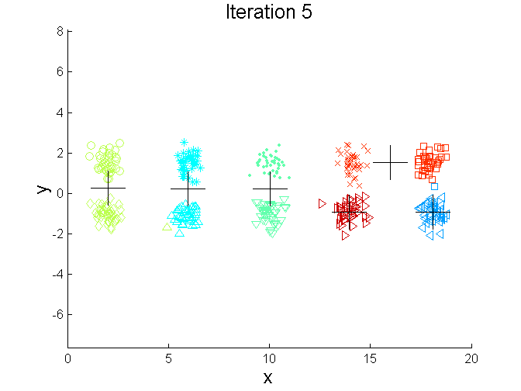
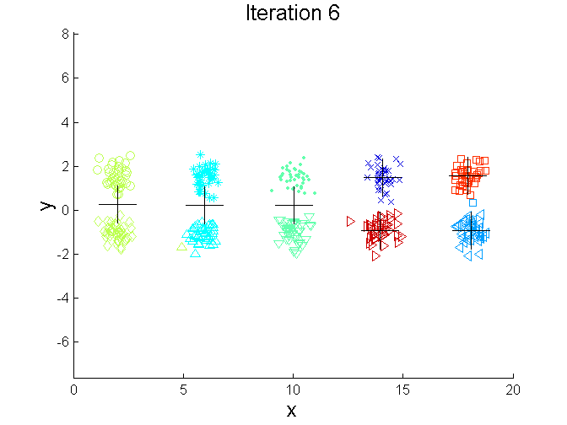
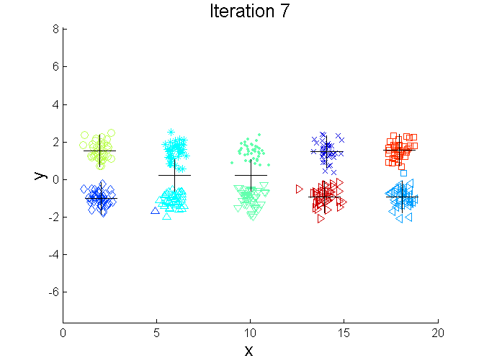
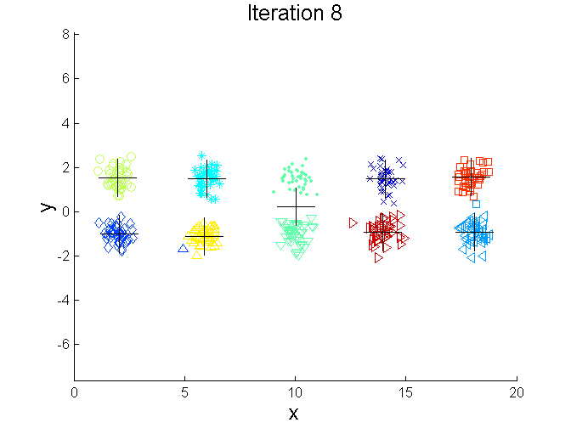
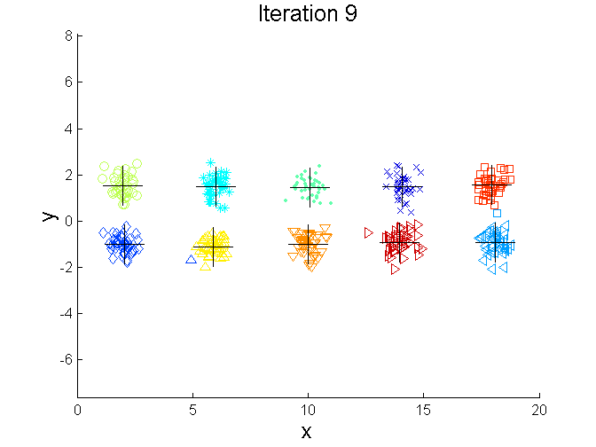
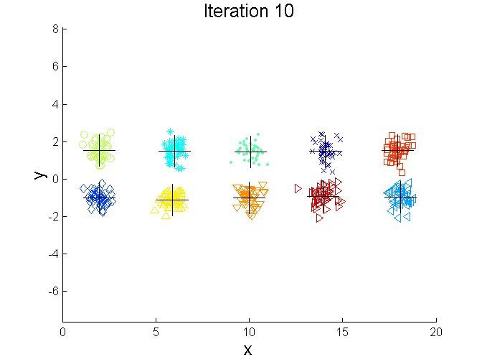
이등분 K-Means 예제
Cluster Analysis

Slide 35
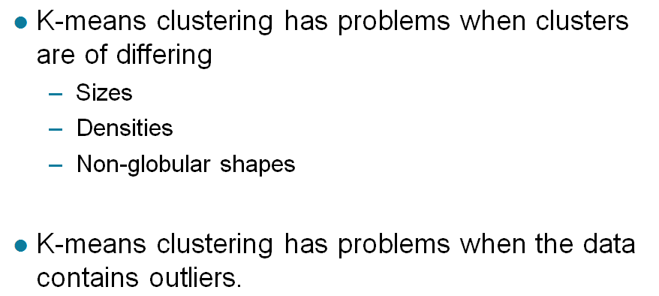
K-Means 군집화의 한계
Cluster Analysis

Slide 36
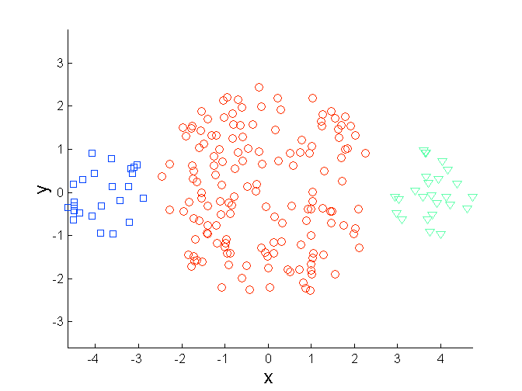
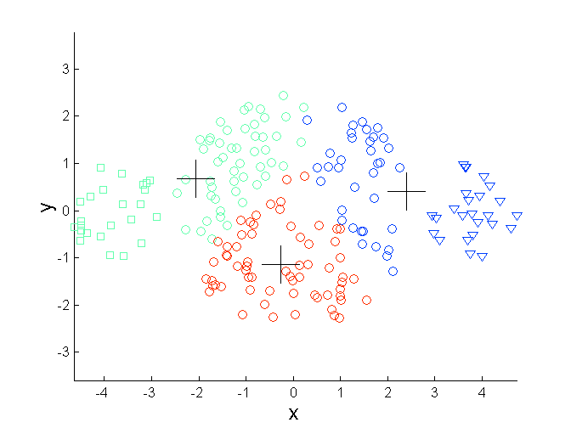
K-Means 한계 – 크기가 다른 경우
Cluster Analysis
Original Points
K-means (3 Clusters)

Slide 37
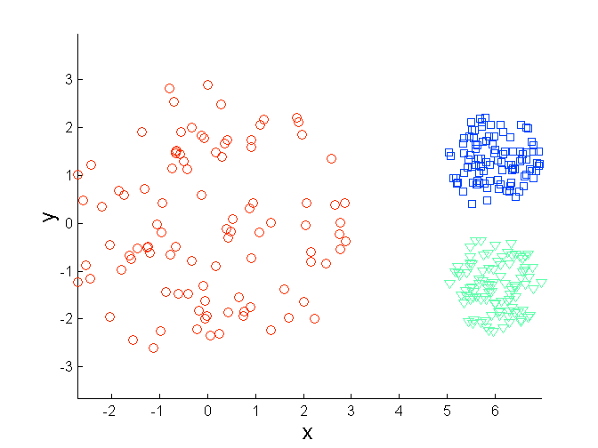
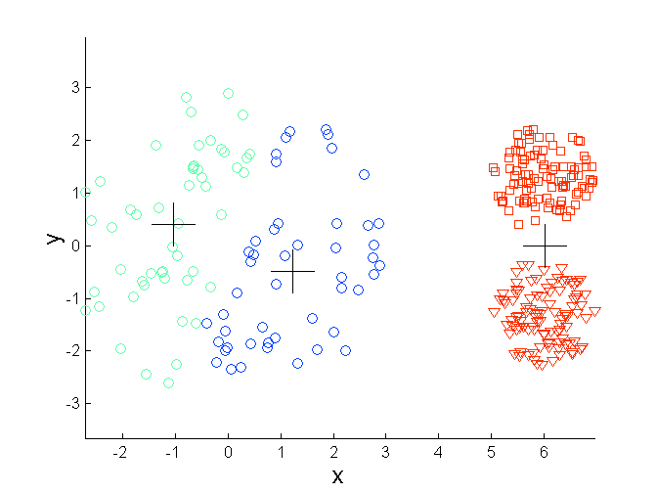
K-Means 한계 – 밀도가 다른 경우
Cluster Analysis
Original Points
K-means (3 Clusters)

Slide 38
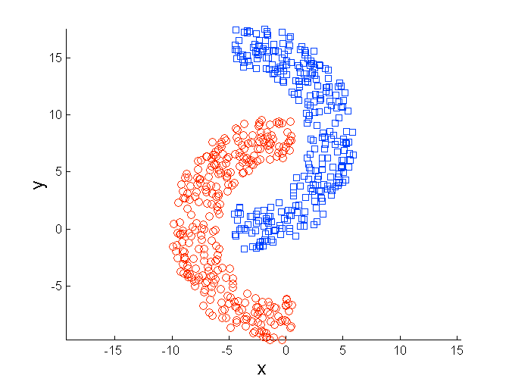
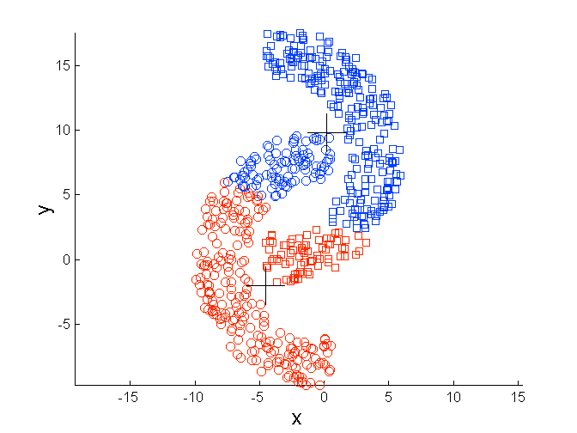
K-Means 한계 – 구형 모양
Cluster Analysis
Original Points
K-means (2 Clusters)

Slide 39
강의 내용
Cluster Analysis
군집 분석의 개념과 종류
K-Means 군집화 (k-Means Clustering)
계층 군집화 (Hierarchical Clustering)
밀도기반 군집화 (Density-Based Clustering)

Slide 40
계층 군집화
Cluster Analysis
계층 트리로 구성된 중첩된 클러스터를 생성한다. (Produces a set of nested clusters organized as a hierarchical tree)
계통수(dendrogram)로 시각화될 수 있다.
계통수 형태의 트리는 레코드들의 병합/분할의 순서를 나타낸다.

Slide 41

계층 군집화의 장점
Cluster Analysis
클러스터의 개수를 미리 가정/결정할 필요가 없다.
적당한 레벨에서 계통수를 자름(cutting)으로서 원하는 개수의 클러스터를 얻을 수 있다.
계통수(계층 트리)는 의미 있는 분류체계 (taxonomy)와 대응되기도 한다.
예제: 생물학에서 동물계(animal kingdom) 혹은 계통 재구성(phylogeny reconstruction)

Slide 42
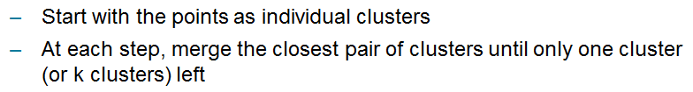
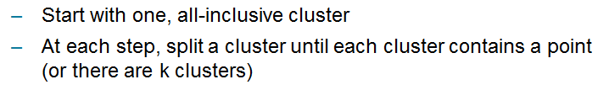
계층 군집화의 두 가지 접근방식
Cluster Analysis
병합형(agglomerative) 방식
분할형(divisive) 방식
전통적 계층 알고리즘은 유사도(similarity) 혹은 거리 행렬(distance matrix)를 사용한다.

Slide 43
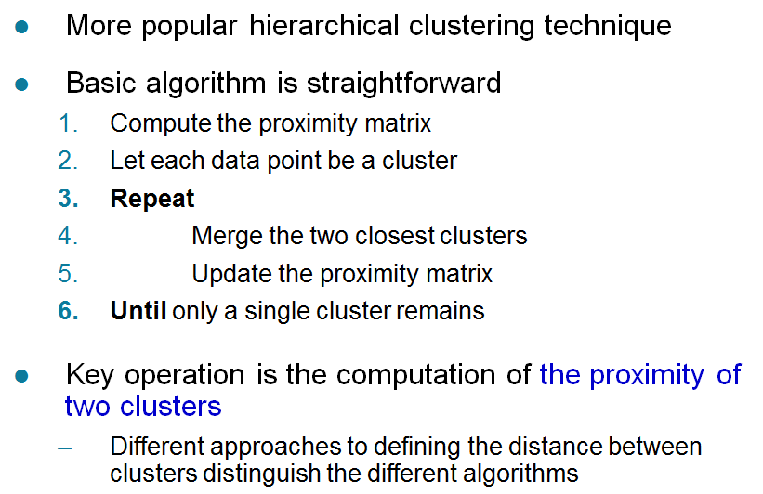
병합형 군집화 알고리즘
Cluster Analysis

Slide 44
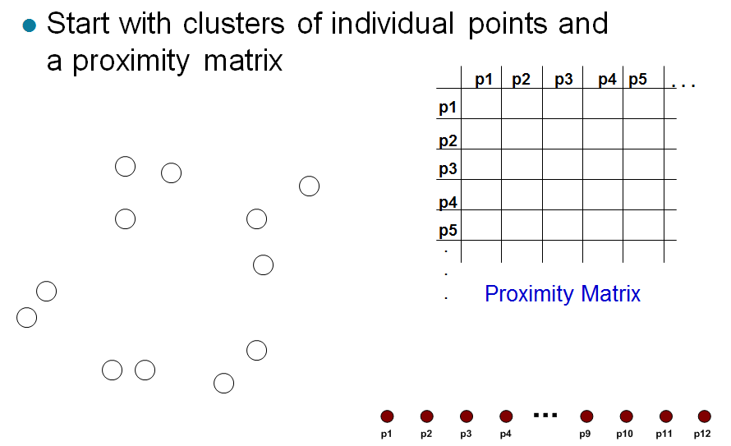
시작 상황 (Starting Situation)
Cluster Analysis

Slide 45
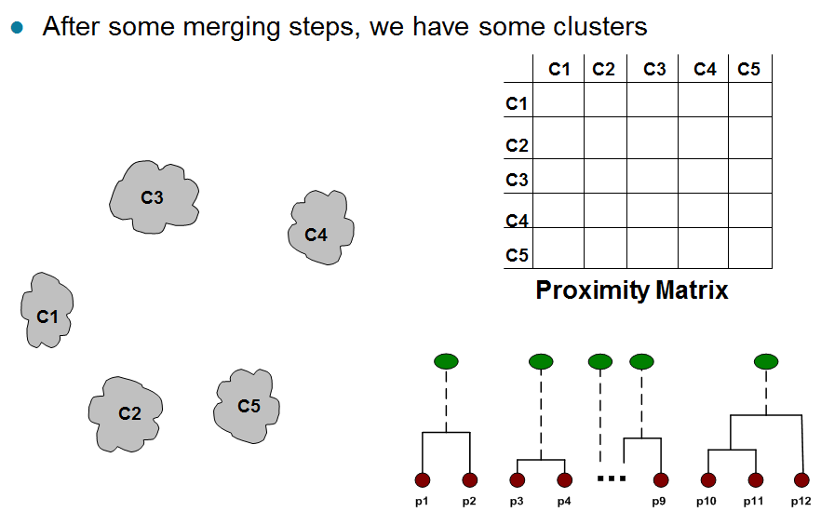
중간 상황(Intermediate Situation) (1/2)
Cluster Analysis

Slide 46
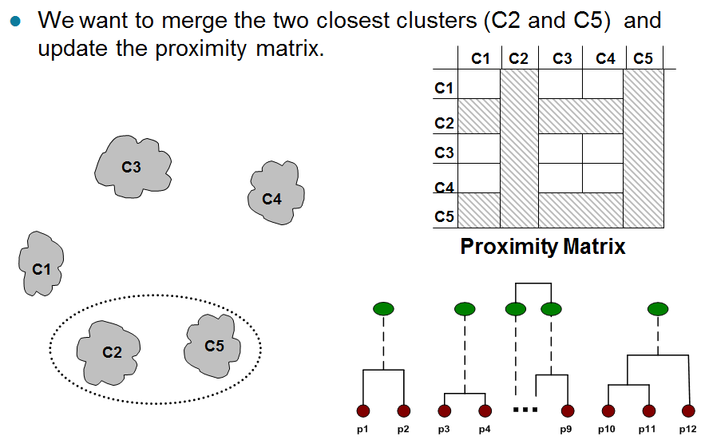
중간 상황(Intermediate Situation) (2/2)
Cluster Analysis

Slide 47
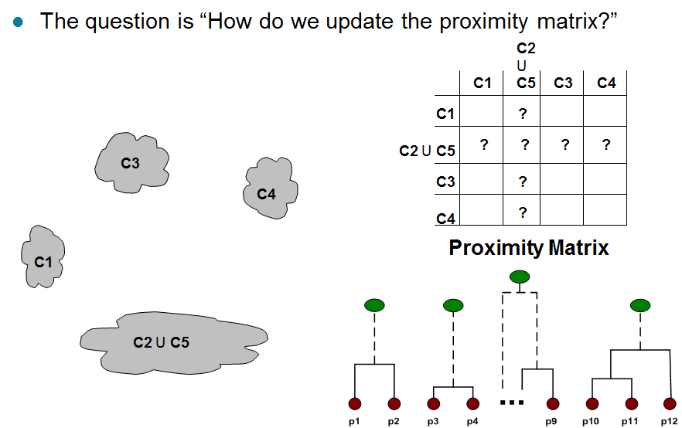
통합 이후(After Merging)
Cluster Analysis

Slide 48
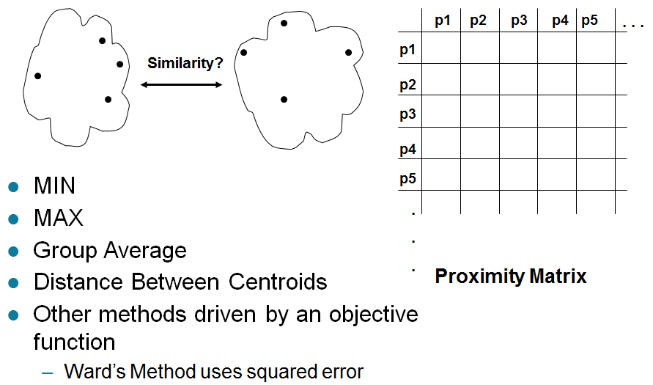
클러스터간 유사도의 정의는? (1/5)
Cluster Analysis

Slide 49
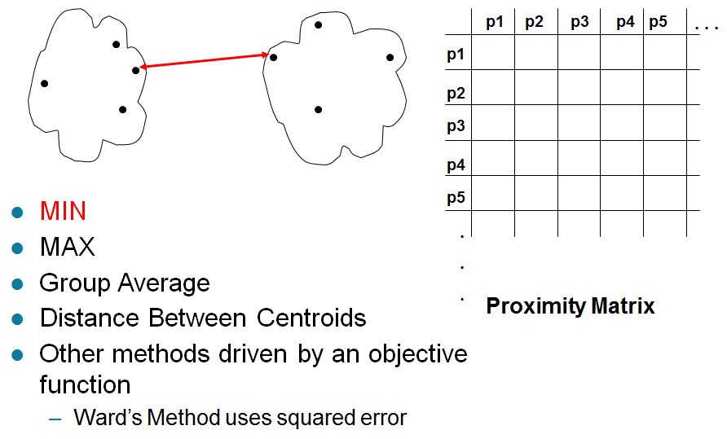
클러스터간 유사도의 정의는? (2/5)
Cluster Analysis

Slide 50
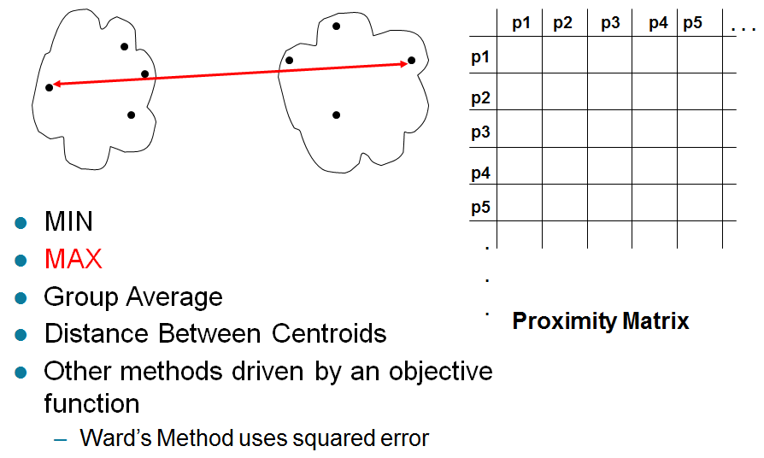
클러스터간 유사도의 정의는? (3/5)
Cluster Analysis

Slide 51

클러스터간 유사도의 정의는? (4/5)
Cluster Analysis

Slide 52

클러스터간 유사도의 정의는? (5/5)
Cluster Analysis

Slide 53

클러스터 유사도 – MIN (1/2)
Cluster Analysis
1
2
3
4
5

Slide 54
클러스터 유사도 – MIN (2/2)
Cluster Analysis
5
1
3
5
2
1
2
3
6
4
4
Nested Clusters
Dendrogram

Slide 55


MIN 사용 시 장점
Cluster Analysis
Original Points
Two Clusters
Can handle non-elliptical shapes

Slide 56


MIN 사용 시 단점
Cluster Analysis
Original Points
Two Clusters
Sensitive to noise and outliers

Slide 57

클러스터 유사도 – MAX (1/2)
Cluster Analysis
1
2
3
4
5

Slide 58
클러스터 유사도 – MAX (2/2)
Cluster Analysis
4
1
2
5
5
2
3
6
3
1
4
Dendrogram
Nested Clusters

Slide 59

MAX 사용 시 장점
Cluster Analysis
Original Points
Two Clusters
Less susceptible to noise and outliers

Slide 60


MAX 사용 시 단점
Cluster Analysis
Original Points
Two Clusters
Tends to break large clusters
Biased towards globular clusters

Slide 61

클러스터 유사도 – Group Average (1/3)
Cluster Analysis
1
2
3
4
5

Slide 62
클러스터 유사도 – Group Average (2/3)
Cluster Analysis
5
4
1
2
5
2
3
6
1
4
3
Dendrogram
Nested Clusters

Slide 63


클러스터 유사도 – Group Average (3/3)
Cluster Analysis

Slide 64
계층 군집화 – 비교
Cluster Analysis
5
1
4
1
3
2
5
5
5
2
1
MIN
2
MAX
2
3
6
3
3
6
1
4
4
4
5
5
1
4
1
2
2
5
2
Ward’s Method
5
2
3
6
Group Average
3
3
6
4
1
1
4
4
3

Slide 65

계층 군집화 – 복잡도 분석
Cluster Analysis

Slide 66

계층 군집화 – 문제점 및 한계
Cluster Analysis

Slide 67
강의 내용
Cluster Analysis
군집 분석의 개념과 종류
K-Means 군집화 (k-Means Clustering)
계층 군집화 (Hierarchical Clustering)
밀도기반 군집화 (Density-Based Clustering)

Slide 68

DBSCAN – 대표적 밀도기반 군집화 알고리즘
Cluster Analysis

Slide 69

DBSCAN: Core, Border, and Noise Points
Cluster Analysis

Slide 70

DBSCAN 알고리즘
Cluster Analysis
먼저, noise points를 제거한다.
나머지 points를 대상으로 밀도기반 군집화를 수행한다.

Slide 71

DBSCAN 예제 – Core, Border, and Noise Points
Cluster Analysis

Slide 72


DBSCAN이 잘 동작하는 경우
Cluster Analysis
Original Points
Clusters
Resistant to Noise
Can handle clusters of different shapes and sizes

Slide 73



DBSCAN이 잘 동작하지 않는 경우
Cluster Analysis
(MinPts=4, Eps=9.75).
Original Points
Varying densities
High-dimensional data
(MinPts=4, Eps=9.92)

Slide 74

DBSCAN: EPS와 MinPts의 결정방법
Cluster Analysis
기본 아이디어: 클러스터내의 각 점들에 대해서, 해당 점의 k번째 인접 이웃(k-th nearest neighbor)이 대충(roughly) 동일한 위치에 있도록 한다.
노이즈는 k번째 인접 이웃이 다른 점들에 비해 멀리 떨어진 경우이다.
결국, 모든 점들에 대해서, 각 점들의 k번째 인접 이웃의 거리를 정렬하여 나타내고, 이를 바탕으로 적당한 EPS와 MinPts를 결정한다.

Slide 75
클러스터 유용성 (Cluster Validity)
Cluster Analysis
감독 분류(supervised classification)에서는 모델을 평가하는 다양한 척도가 존재하였다. (예: accuracy, precision, recall)
군집 분석에서도, 결과로 얻어낸 클러스터들에 대해서 “얼마나 잘 군집화가 되었느냐?”와 같이 클러스터 질에 대한 질문을 수행할 수 있다.
그러나, 군집화 결과는 보는 사람의 관점(eye of the beholder)에 따라 좋고 나쁨이 달라질 수 있다.
그렇다면, 왜 군집화의 결과를 평가해야 하는가?
To avoid finding patterns in noise
To compare clustering algorithms
To compare two sets of clusters
To compare two clusters

Slide 76
랜덤 데이터에서 발견된 클러스터
Cluster Analysis
Random Points
DBSCAN
K-means
Complete Link(MAX)

Slide 77

클러스터 유용성의 척도
Cluster Analysis

Slide 78
밀도기반 군집화의 다른 방법
Cluster Analysis
격자기반 군집화 (Grid-Based Clustering)
데이터 공간을 격자(cell)로 나누고, 주어진 임계치보다 큰 밀도 값을 갖는 격자들을 추려낸 후, 연속된 격자들을 연결하여 클러스터를 형성한다.
부분공간 군집화 (Subspace Clustering)
전체공간이 아닌 부분공간을 대상으로 클러스터링을 수행한다.
다시 말해, 전체 속성이 아니 부분 속성을 대상으로 클러스터링을 수행한다.

Slide 79

격자기반 군집화 사례
Cluster Analysis

Slide 80

부분공간 군집화 사례
Cluster Analysis

Slide 81
강의 내용
Cluster Analysis
군집 분석의 개념과 종류
K-Means 군집화 (k-Means Clustering)
계층 군집화 (Hierarchical Clustering)
밀도기반 군집화 (Density-Based Clustering)

